Slide 1
Welcome to companigonj online school.

Slide 2
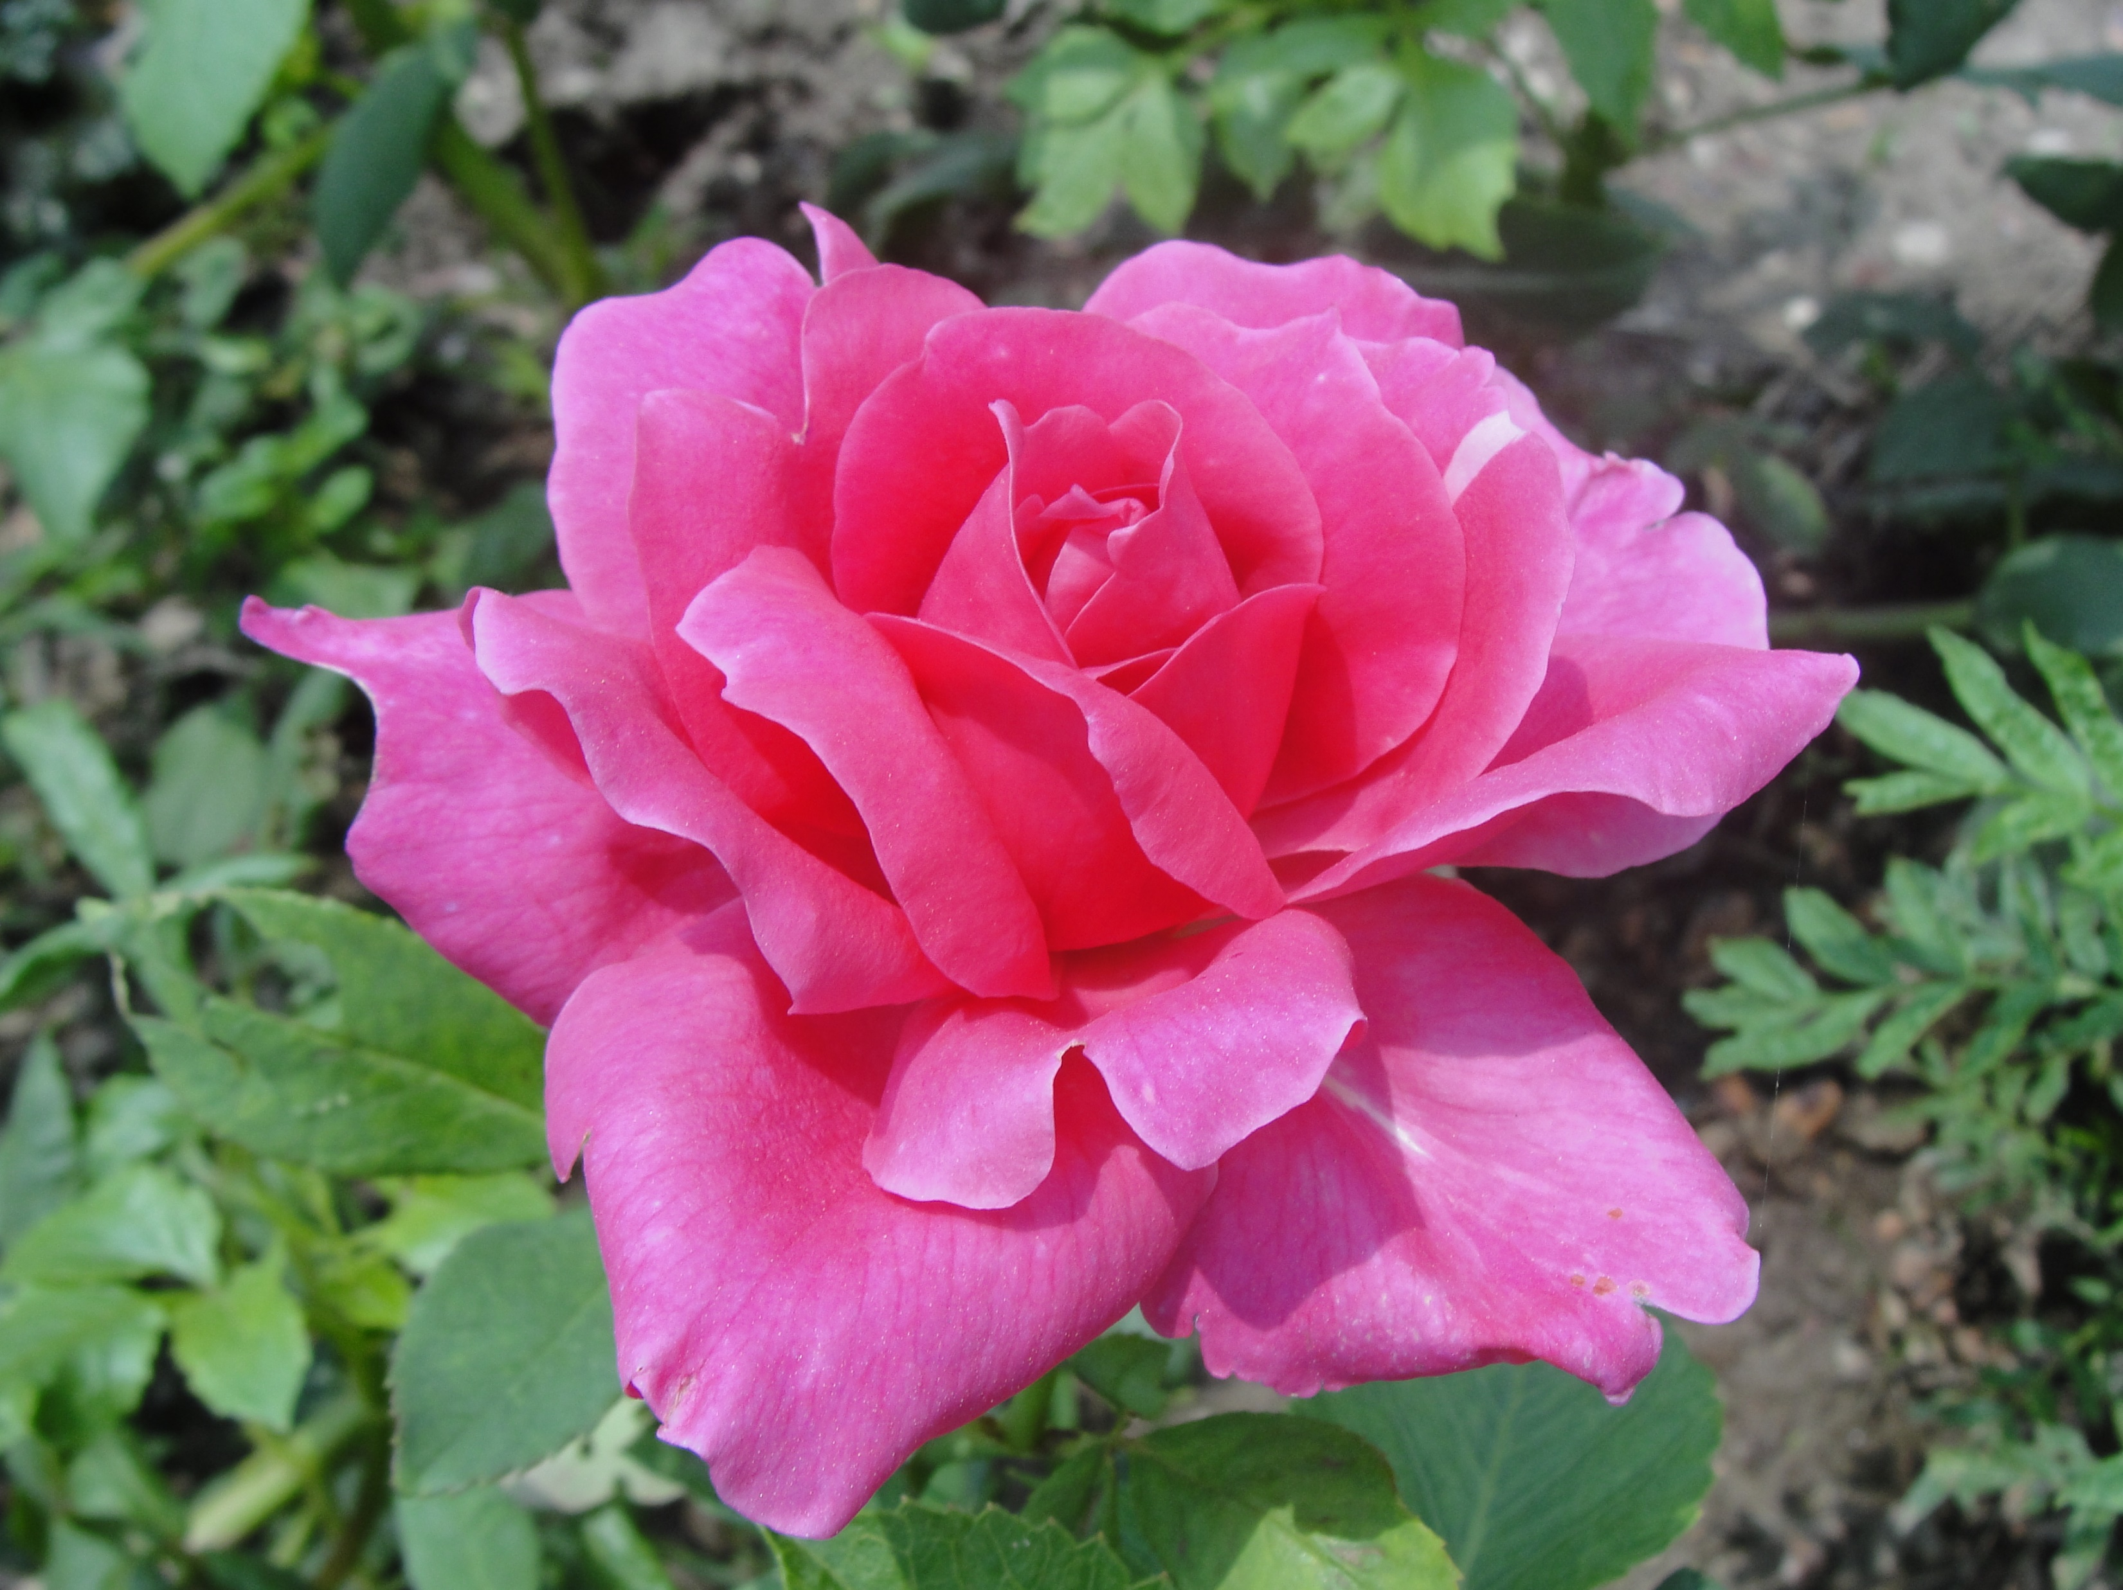
আজকের পাঠে সবাইকে ফুলের শুভেচ্ছা

Slide 3
পরিচিতি
শিক্ষক
মোছাঃশাহিনা আক্তার
সহকারী শিক্ষক
মাঝের গাঁও সরকারি প্রাথমিক বিদ্যালয়।
কোম্পানীগঞ্জ , সিলেট।
পাঠ পরিচিতি
শ্রেণিঃচতুর্থ
বিষয়ঃ বাংলাদেশ ও বিশ্বপরিচয়
পাঠঃ বাংলাদেশের ক্ষুদ্র নৃ-গোষ্ঠী
পাঠ্যাংশঃমারমা
সময়ঃ
তারিখঃ

Slide 5
এসো আমরা কিছু ছবি দেখি।
ছবি দেখে তোমাদের কী মনে হয়?

Slide 6
পাঠ ঘোষোনা
বাংলাদেশের ক্ষুদ্র-নৃ-গোষ্ঠী
মারমা

Slide 7
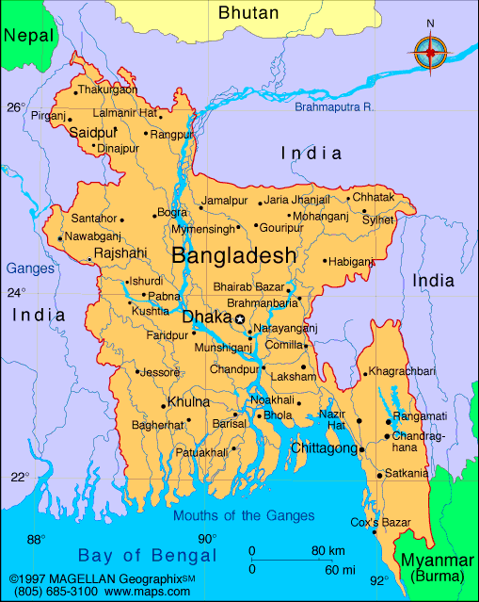
বসবাস
বান্দরবন
খাগড়াছড়ি
রাঙামাটি
চাকমা নৃ-গোষ্ঠীর পর বাংলাদেশের দ্বিতীয় বৃহত্তম ক্ষুদ্র-নৃ গোষ্ঠী মারমা।মারমা নৃ-গোষ্ঠী বেশিরভাগ বসবাস করেন বান্দরবন, খাগড়াছড়ি ও রাঙামাটি এলাকায়।

Slide 8
জীবনধারা
রাজা
গ্রাম প্রধান
বাড়িঘর
মারমাদের নিজেদের রাজা আছেন । এছাড়া গ্রামের প্রধান থাকেন। তাদের বাড়িঘর উঁচু স্থানে মাচা করে তৈরি করা হয়।

Slide 9
জীবনধারা ,খাবার
মারমা নৃ-গোষ্ঠীর লোকেরা ভাতের সাথে নানা ধরনের সবজি সিদ্ধ করে খেতে পছন্দ করন। তারা শুটকি মাছের ভর্তা খান যা নাপ্পি নামে পরিচিত।

Slide 10
জীবনধারা
মারমারা জুম পদ্ধতিতে চাষ করেন। এছাড়া মাছ ধরা ,কাপড় তৈরি করা ও বিক্রি করে জীবিকা নির্বাহ করেন।

Slide 11
জীবনধারা
তারা পূর্বে নানা ধরনের ওষধি গাছ থেকে ওষধ তোইরি করে ব্যবহার করত। তবে এখন সবার মতো আধুনিক চিকিৎসা ও ওষুধ ব্যবহার করে থাকেন।

Slide 12
মারমা জনগোষ্ঠী কোন কোন জেলায় বসবাস করে।
মারমাদের জীবনধারাতে তিনটি বৈশিষ্ট্য বল ?
বান্দরবন
খাগড়াছড়ি
রাঙামাটি
মারমাদের নিজেদের রাজা আছেন । এছাড়া গ্রামের প্রধান থাকেন। তাদের বাড়িঘর উঁচু স্থানে মাচা করে তৈরি করা হয়।

Slide 13
পোশাক
মারমা ছেলে ও মেয়েদের ঐতিহ্যবাহী পোশাকের নাম থামি ও আঙিগ। অবশ্য মারমা ছেলে মেয়েরা আধুনিক পোশাকি বেশি পরেন।

Slide 14
মারমাদের ছেলে ও মেয়েদের পোশাকের নাম বল ?
মারমা ছেলে ও মেয়েদের ঐতিহ্যবাহী পোশাকের নাম থামি ও আঙিগ।

Slide 15
উৎসব
মারমার জনগোষ্ঠীর লোকেরা বৌদ্ধধর্মের সকল উৎসব পালন করেন। প্রতিমাসে তারা পূর্ণিমার সময় লাবরে পালন করেন। এছাড়া প্রতিবছর বৈশাখ মাসের দ্বিতীয় দিনে মারমারা সাংগ্রাই উৎসব উদযাপন করেন । এ বিশেষ দিনে পানি দিয়ে খেলেন।

Slide 16
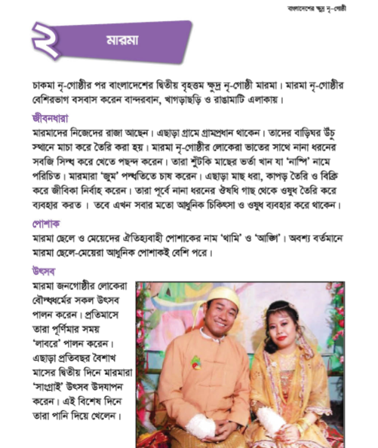
পাঠ্য বইয়ের সাথে সংযোগ সাধন

Slide 17
মূল্যায়ন
মারমাদের জীবনধারা সম্পর্কে পাচঁটি বাক্য তোমার খাতায় লেখ।
বাড়ি | কৃষি | খাদ্য

Slide 18
সার সংক্ষেপ
বাসবাসঃ
বান্দরবন
খাগড়াছড়ি
রাঙামাটি
জীবনধারা
রাজা
গ্রাম প্রধান
বাড়ি
তাদের বাড়িঘর উঁচু স্থানে মাচা করে তৈরি করা হয়।
খাবার
মারমা ভাতের সাথে সবজি সিদ্ধ করে খেতে পছন্দ করন। শুটকি মাছের ভর্তা খান যা নাপ্পি নামে পরিচিত।
পেশা
জুম পদ্ধতিতে চাষ।মাছ ধরা ,কাপড় তৈরি ও বিক্রি করা
পোশাক
থামি ও আঙিগ।
বৌদ্ধধর্মের সকল উৎসব পালন করেন। প্রতিমাসে তারা পূর্ণিমার সময় লাবরে পালন করেন। এছাড়া প্রতিবছর বৈশাখ মাসের দ্বিতীয় দিনে মারমারা সাংগ্রাই উৎসব উদযাপন করেন । এ বিশেষ দিনে পানি দিয়ে খেলেন।
উৎসব

Slide 19
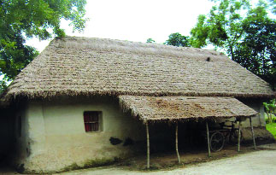
বাড়ির কাজ
মারমা নৃ-গোষ্ঠীর কারও সাথে দেখা হলে তুমি তাদের সম্পর্কে কী বিষয়
জানতে আগ্রহী তার একটি তালিকা তৈরি করে আনবে।

Slide 20
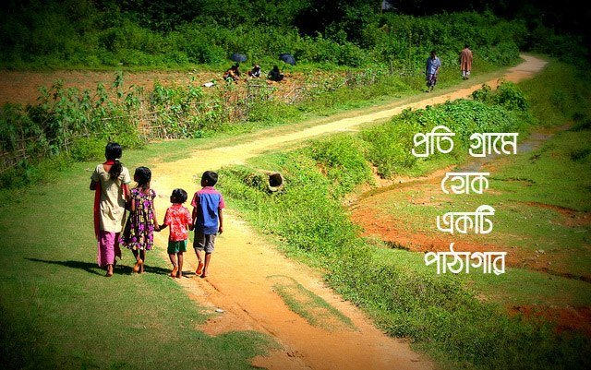
ধন্যবাদ সবাইকে
ভালো থেকো

